Slide 1
Русский язык, 2 класс

Slide 3
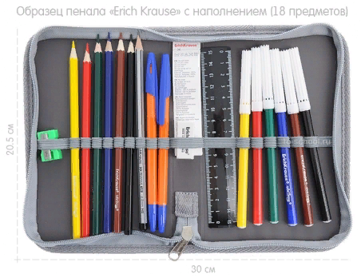

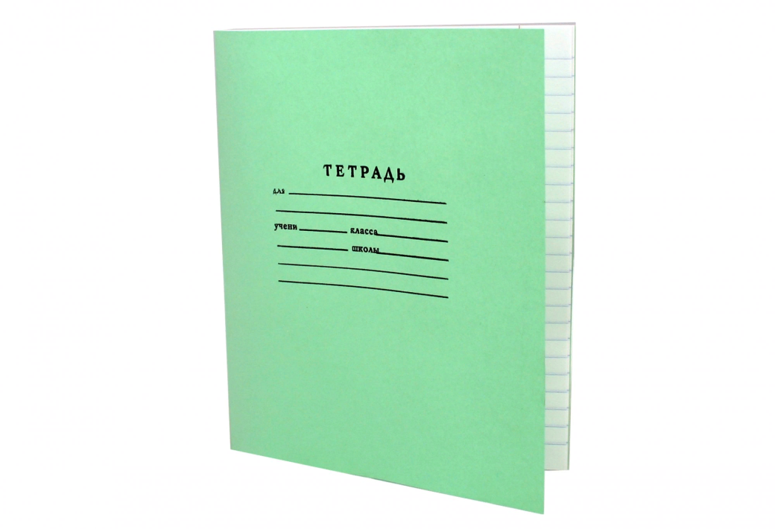
Готовность к уроку

Slide 4
План урока
Отгадывать загадки
Разгадывать ребусы
Познакомимся с новым правилом
Будем выполнять интересные задания и упражнения

Slide 5
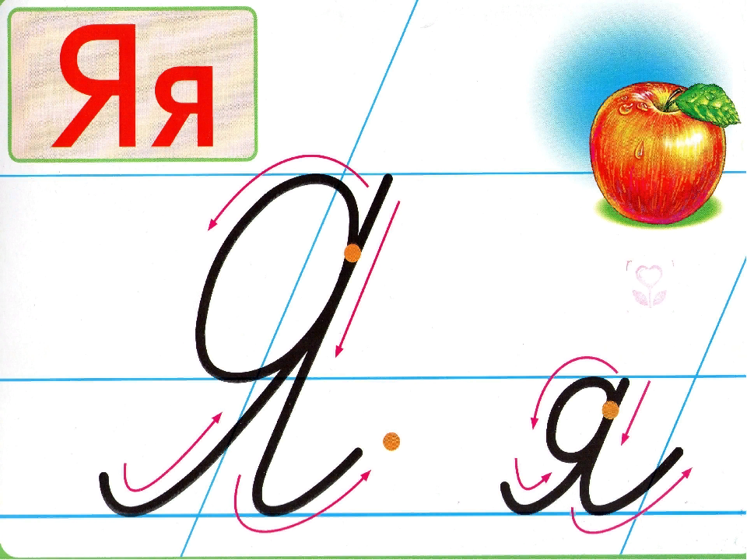
Минутка чистописания

Slide 6
Части речи
Имя существительное (Кто? Что?)
Имя прилагательное (Какой? Какая? Какое? Какие?)
Глагол «что делать?», «что сделать?», «что делал?», «что сделал?», «что делают?», «что будет делать?»

Slide 7
Задание №1
Работа, синий, он, писать, медведь, ты, я, храбрая, косить, урок

Slide 10

Задание №2

Slide 11
Тема и цель урока
Тема урока: Местоимение
Цель урока: Познакомиться с местоимением, научиться определять и употреблять местоимения в тексте.

Slide 12
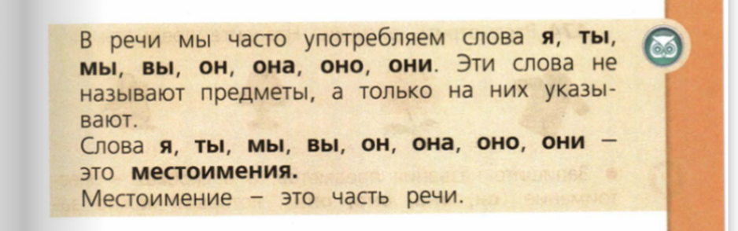
Правило

Slide 13
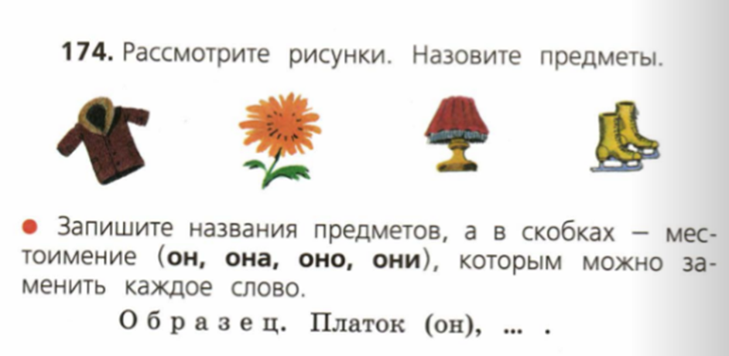
Упражнение

Slide 14
Проверка
Пальто-оно
Цветок- он
Лампа- она
Коньки- они

Slide 15
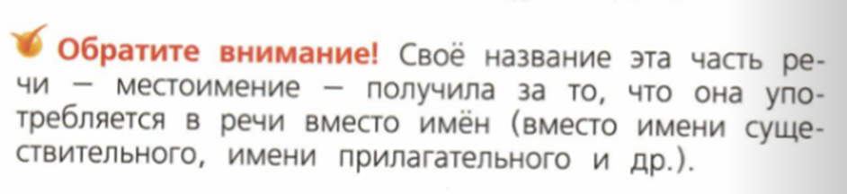

Slide 16
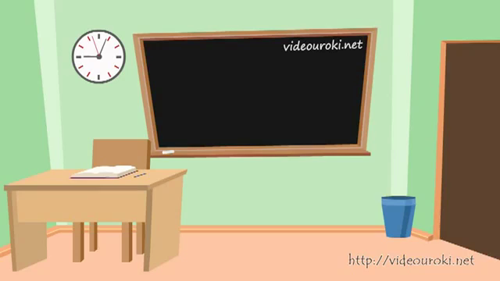
Физ. минутка

Slide 17
Задание № 3
Я, он, но, мышь, дверь, они, на, ты, она, машина, квартира

Slide 19
Проверка
Я, он, они, ты, она | Мы, вы, оно

Slide 20
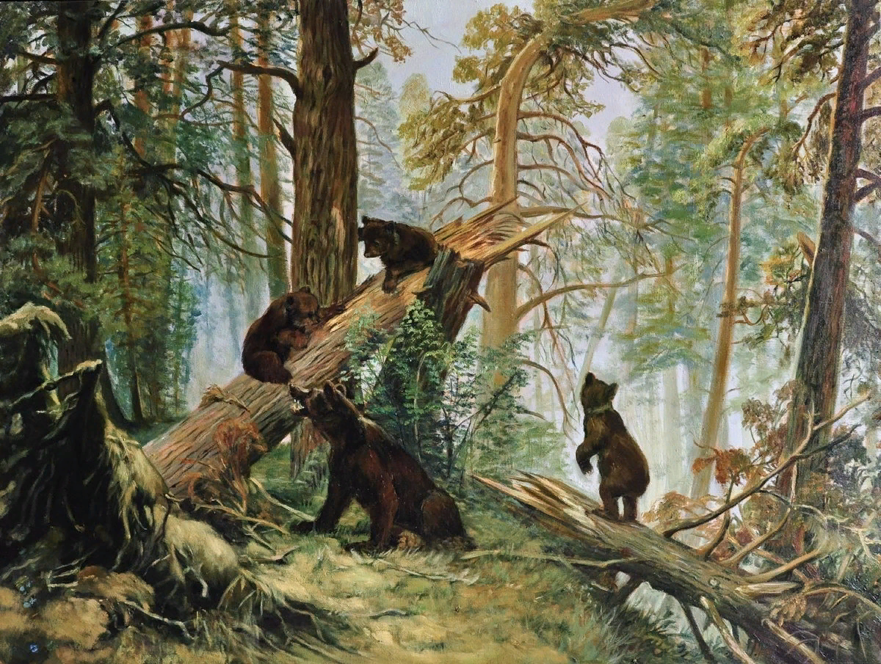
«Утро в сосновом лесу»

Slide 21
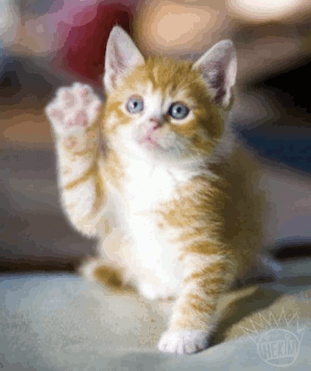
Спасибо за внимание!

